Slide 1
GTD

Slide 2


Slide 3
Getting
Things
Done

Slide 4
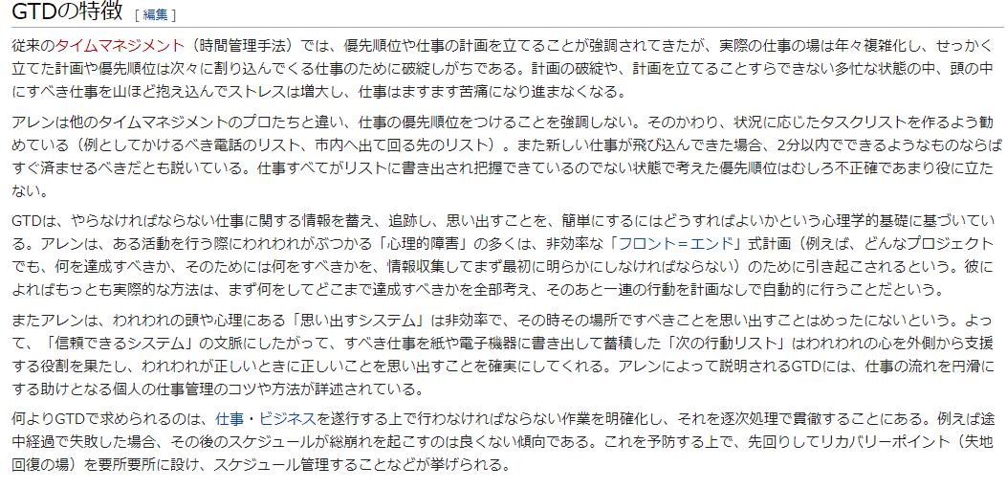
https://ja.wikipedia.org/wiki/Getting_Things_Done

Slide 5
?

Slide 6
!

Slide 7

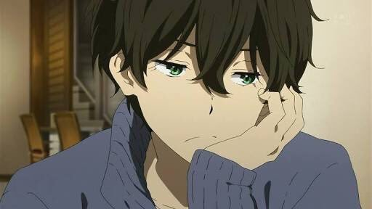

Slide 8
「やらなくてもいいことなら、やらない。
やらなければいけないことは手短に。」

